Slide 1
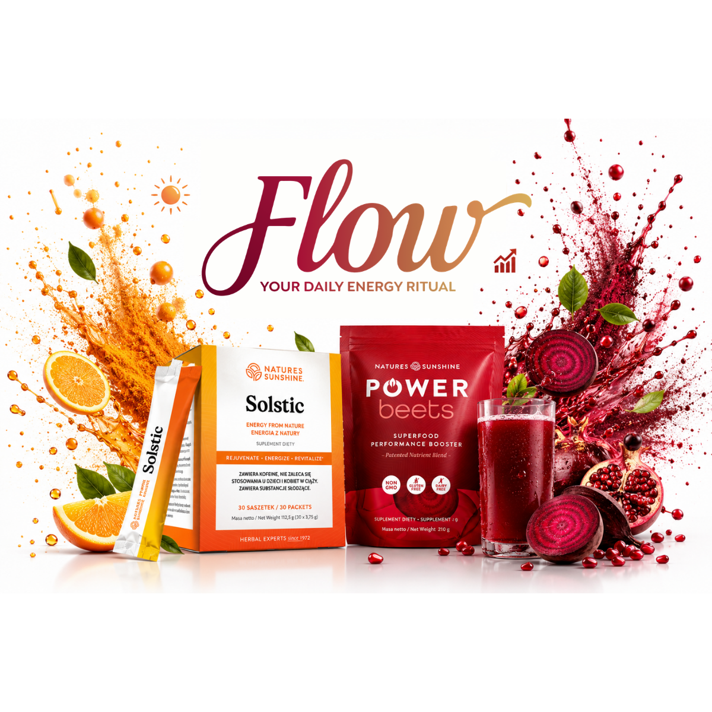

Slide 2
Dlaczego powstał FLOW?
Żyjemy coraz szybciej.
Pracujemy więcej.
Śpimy krócej.
Ćwiczymy intensywniej.
Codziennie oczekujemy od swojego organizmu więcej niż kiedykolwiek wcześniej.
A kiedy brakuje energii...
najczęściej sięgamy po kolejną kawę lub napój energetyczny.
Czy naprawdę musi tak być?

Slide 3
Energia może pochodzić z natury.
Nature's Sunshine od ponad 50 lat pokazuje, że natura oferuje niezwykłe rozwiązania.
Dlatego stworzyliśmy zestaw FLOW.
Nie jest to kolejny energetyk.
Nie jest to kolejna kawa.
Nie jest to przedtreningówka.
To świadomie skomponowany rytuał oparty na składnikach pochodzenia naturalnego, który wspiera codzienny aktywny styl życia.

Slide 4
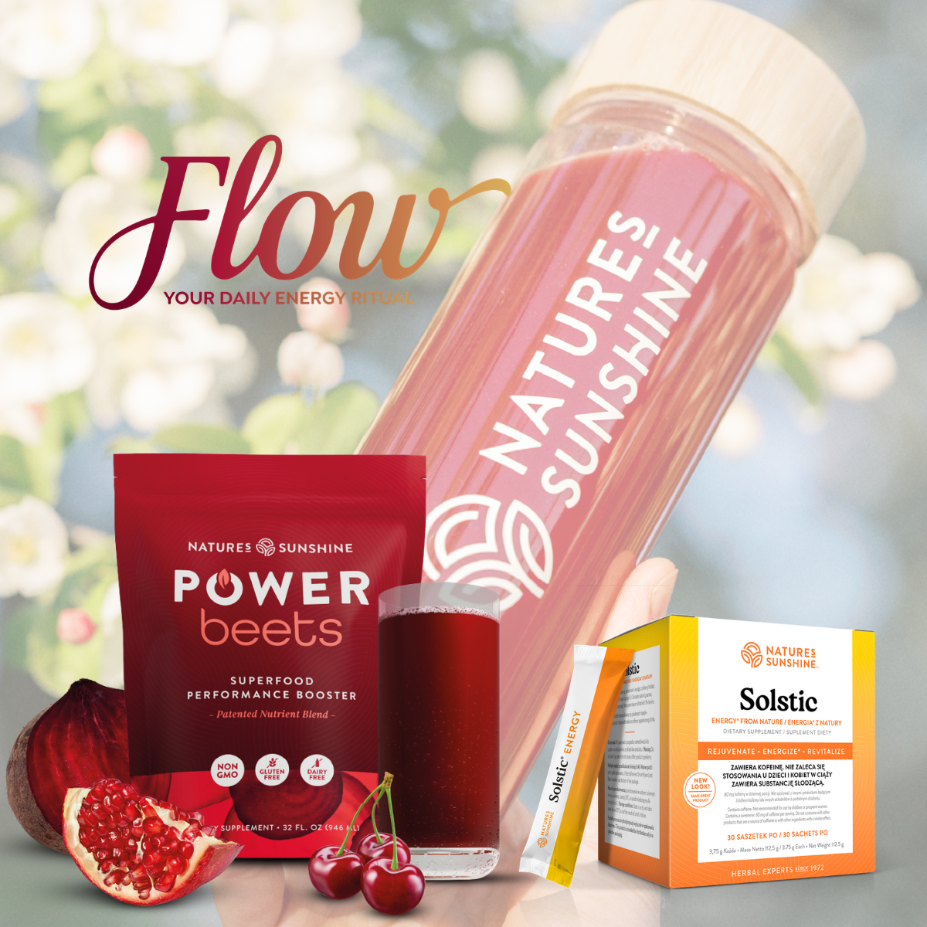
Czym właściwie jest FLOW?
FLOW to połączenie dwóch produktów Nature's Sunshine:
🟠 Solstic Energy
🟣 Power Beets
Razem tworzą wyjątkowy napój, który łączy ekstrakty roślinne, witaminy, minerały oraz składniki pochodzące z buraka czerwonego i owoców.

Slide 5
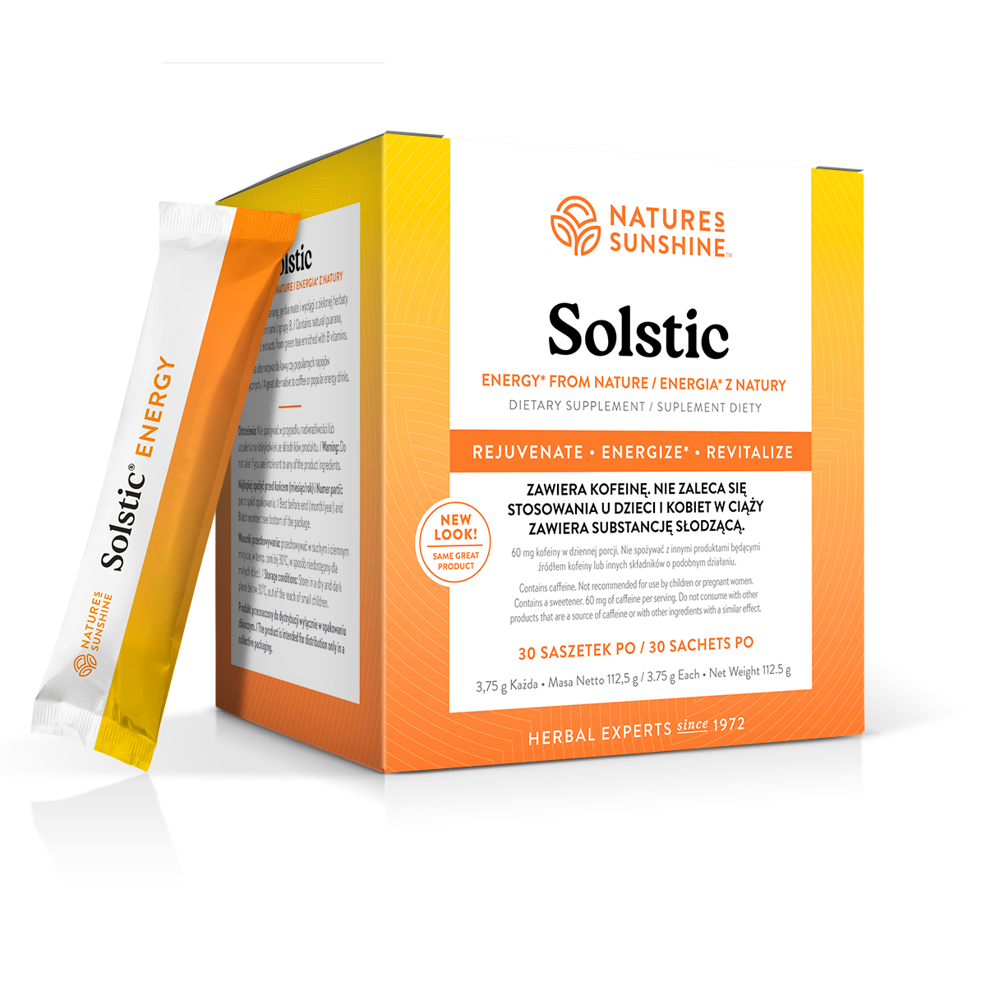
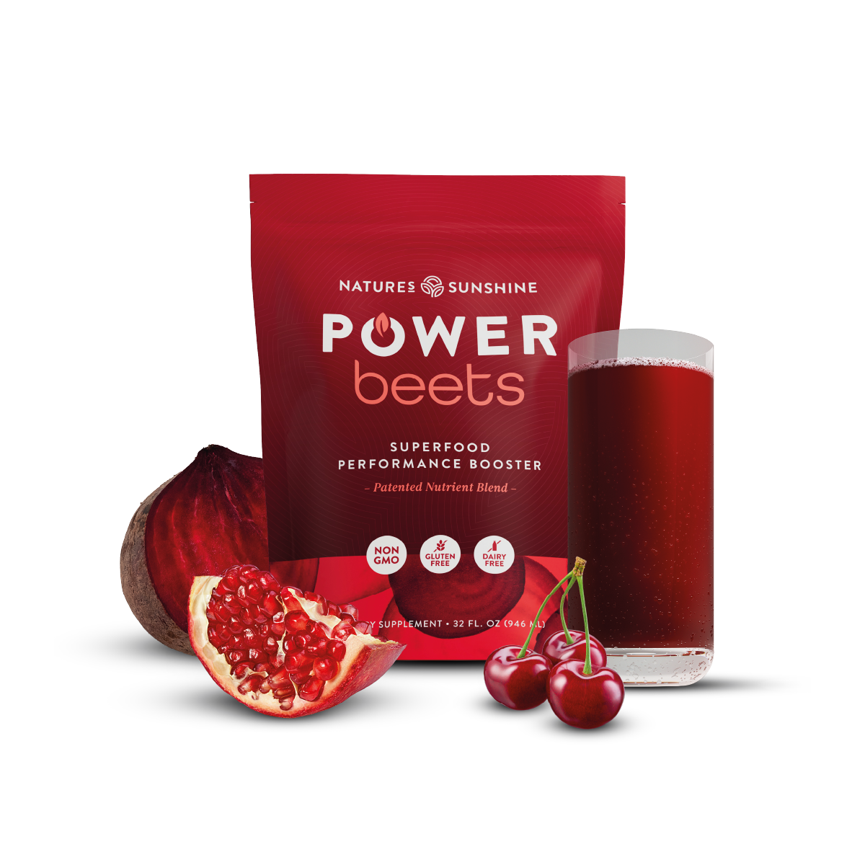
Dlaczego właśnie te dwa produkty?
Bo każdy z nich działa inaczej.
🟠 Solstic Energy
✔ naturalne źródła kofeiny
✔ ekstrakty roślinne
✔ witaminy z grupy B
✔ świetny smak
🟣 Power Beets
✔ burak czerwony
✔ koncentrat z granatu
✔ ekstrakty roślinne
✔ witaminy i minerały

Slide 6
Razem tworzą FLOW
Nie chodzi o to, aby działać szybciej.
Chodzi o to, aby:
🌿 zacząć dzień z energią
🌿 utrzymać aktywność
🌿 czuć się dobrze
🌿 wspierać organizm każdego dnia
To właśnie jest FLOW.

Slide 7

Dlaczego nazwaliśmy go FLOW?
Bo każdy z nas zna ten moment...
Kiedy wszystko idzie dokładnie tak, jak powinno.
Masz energię.
Masz motywację.
Masz koncentrację.
Masz siłę do działania.
Psychologowie nazywają ten stan flow – stan pełnego zaangażowania i płynności działania.
Nasz FLOW ma przypominać o codziennym rytuale, który pomaga rozpocząć dzień z dobrą energią.
Notes:
To nie jest obietnica osiągnięcia stanu psychologicznego "flow". To inspiracja do budowania zdrowych codziennych nawyków.

Slide 8
Naturalna energia przez cały dzień
FLOW nie zastępuje:
❌ snu
❌ aktywności fizycznej
❌ zdrowej diety
Jest elementem codziennych zdrowych nawyków.
Tak jak:
🥗 dobre śniadanie
🚶 spacer
💧 odpowiednie nawodnienie
😴 regeneracja
Naturalne składniki mogą być wartościowym uzupełnieniem aktywnego stylu życia.

Slide 9
Dlaczego Solstic?
Każdy z nas zna ten moment...
☕ druga kawa
🥤 napój energetyczny
🍫 coś słodkiego
Energia pojawia się szybko...
...i równie szybko znika.
A gdyby można było zacząć dzień inaczej?

Slide 10
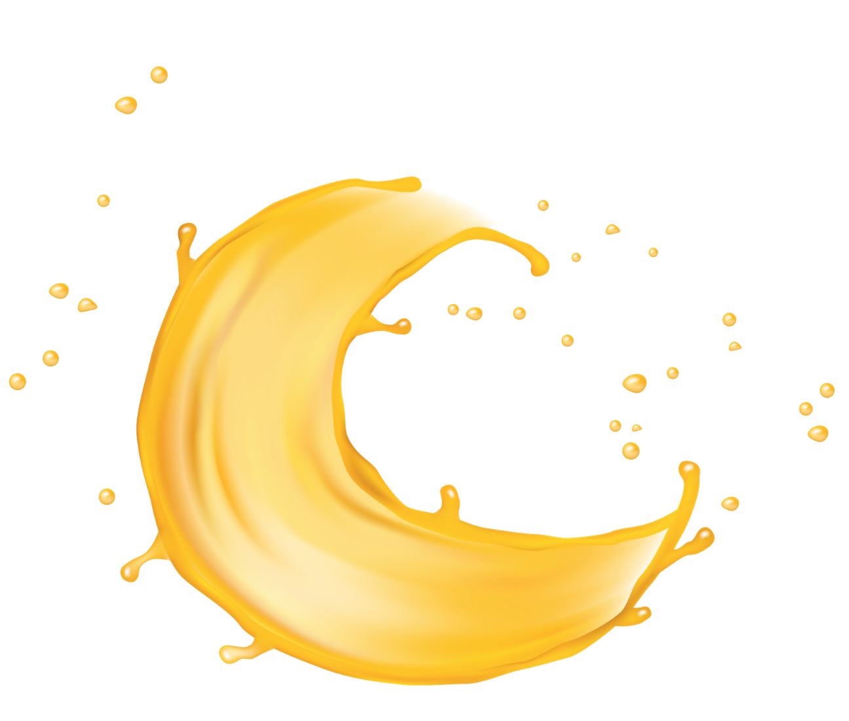
Czym jest Solstic Energy?
Solstic Energy to suplement diety w saszetkach, który po rozpuszczeniu w wodzie tworzy orzeźwiający napój cytrusowy.
Łączy:
🌿 ekstrakty roślinne
💛 witaminy z grupy B
🍃 naturalne źródła kofeiny
To wygodny sposób na rozpoczęcie aktywnego dnia.

Slide 11
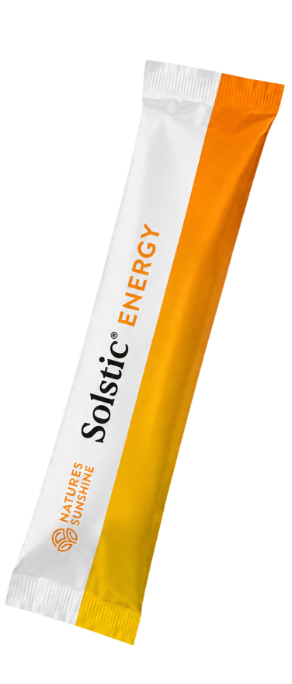
Co znajdziesz w jednej saszetce?
✔ Wyciąg z guarany – 273 mg
✔ Wyciąg z zielonej herbaty – 50 mg
✔ Wyciąg ze skórek czerwonych winogron – 50 mg
✔ Wyciąg z yerba mate – 10 mg
✔ Witamina B1
✔ Witamina B2
✔ Witamina B3
✔ Witamina B5
✔ Witamina B6

Slide 12
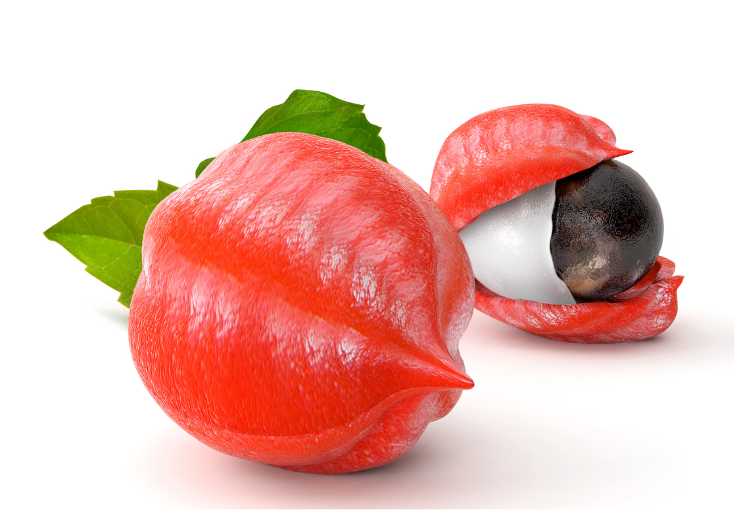
Guarana
Naturalne źródło kofeiny
Guarana to roślina pochodząca z Amazonii.
Jej nasiona od wieków były wykorzystywane przez lokalne społeczności jako naturalny element codziennej diety.
W Solsticu ekstrakt z guarany dostarcza 60 mg naturalnej kofeiny w jednej porcji.

Slide 13
Dlaczego kofeina z guarany?
Wiele osób kojarzy kofeinę wyłącznie z kawą.
Tymczasem może ona pochodzić również z naturalnych surowców roślinnych, takich jak:
🌿 guarana
🍃 zielona herbata
🌱 yerba mate
To właśnie te składniki tworzą charakter Solstic Energy.

Slide 14
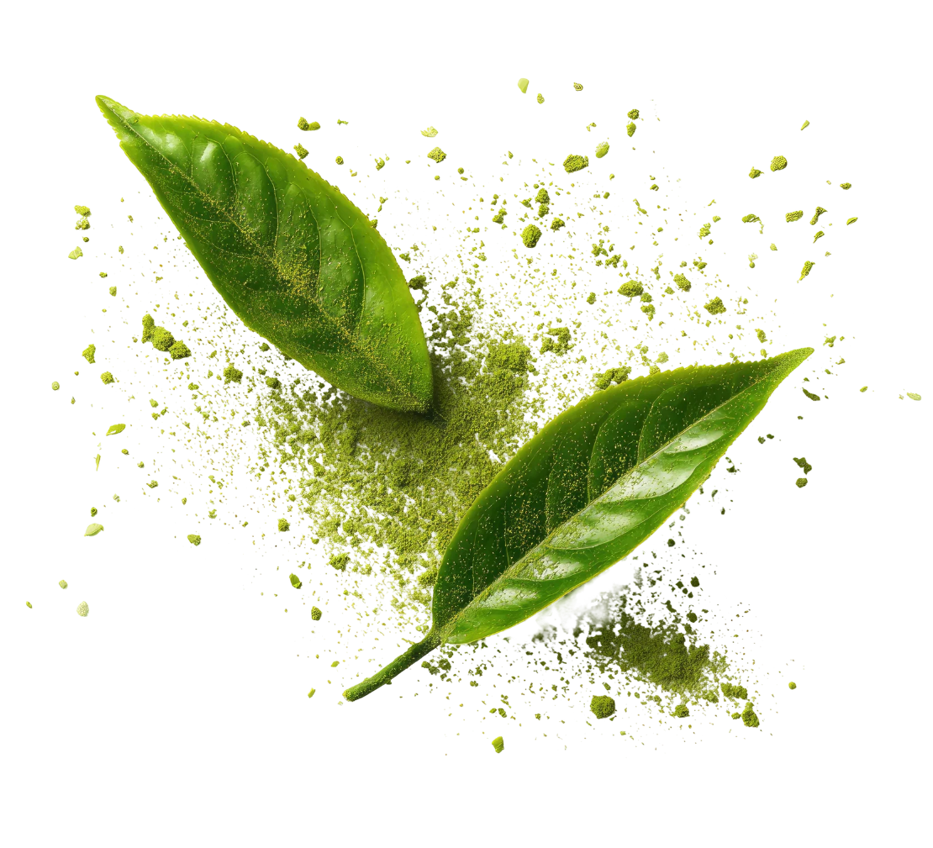
Zielona herbata
Jeden z najbardziej rozpoznawalnych surowców roślinnych na świecie.
W Solsticu zastosowano ekstrakt z liści zielonej herbaty.
Stanowi on element kompozycji roślinnej produktu.

Slide 15
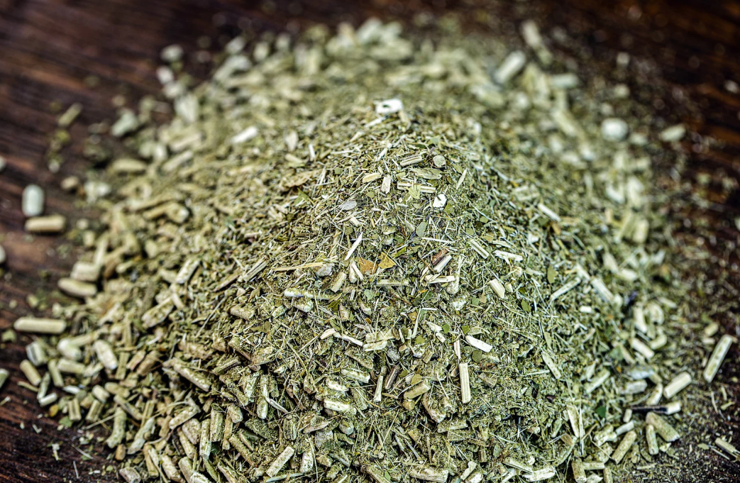
Yerba Mate
Yerba mate od setek lat stanowi element tradycji krajów Ameryki Południowej.
W Solsticu zastosowano ekstrakt z jej liści jako część naturalnej kompozycji składników.

Slide 16
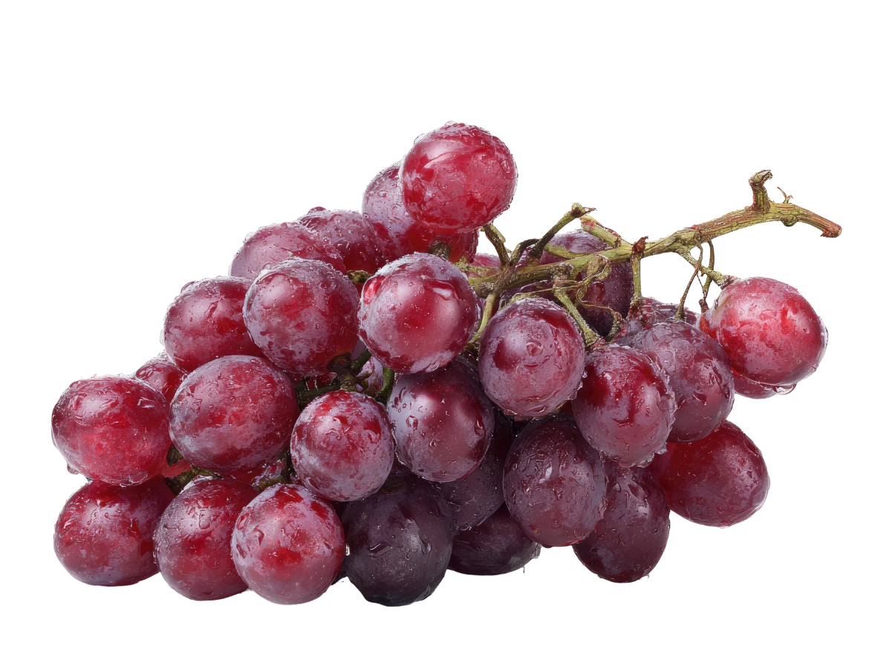
Czerwone winogrona
Solstic zawiera również ekstrakt ze skórek czerwonych winogron.
To kolejny składnik pochodzenia roślinnego, który uzupełnia kompozycję produktu.

Slide 17
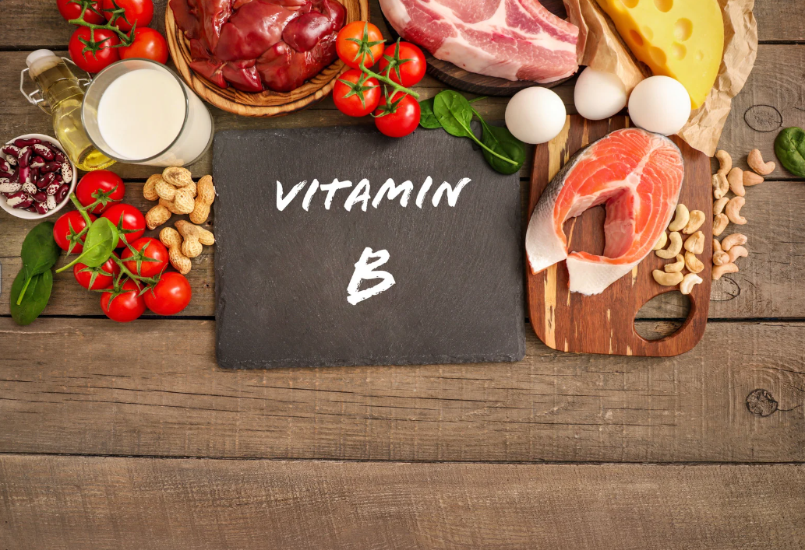
Siła witamin z grupy B
To właśnie one są bohaterami Solsticu.
Witamina B1 (tiamina)
✔ pomaga w prawidłowym funkcjonowaniu układu nerwowego
✔ pomaga w utrzymaniu prawidłowych funkcji psychologicznych
Witamina B2 (ryboflawina)
✔ pomaga zmniejszyć uczucie zmęczenia i znużenia
✔ pomaga chronić komórki przed stresem oksydacyjnym
✔ pomaga utrzymać prawidłowe widzenie
Witamina B3 (niacyna)
✔ pomaga zmniejszyć uczucie zmęczenia
✔ wspiera prawidłowe funkcjonowanie układu nerwowego
✔ pomaga utrzymać prawidłowe funkcje psychologiczne
Witamina B5 (kwas pantotenowy)
✔ przyczynia się do utrzymania sprawności umysłowej
✔ pomaga zmniejszyć uczucie zmęczenia i znużenia
Witamina B6
✔ przyczynia się do prawidłowego metabolizmu energetycznego
✔ wspiera prawidłowe funkcjonowanie układu nerwowego
✔ pomaga zmniejszyć uczucie zmęczenia i znużenia

Slide 18
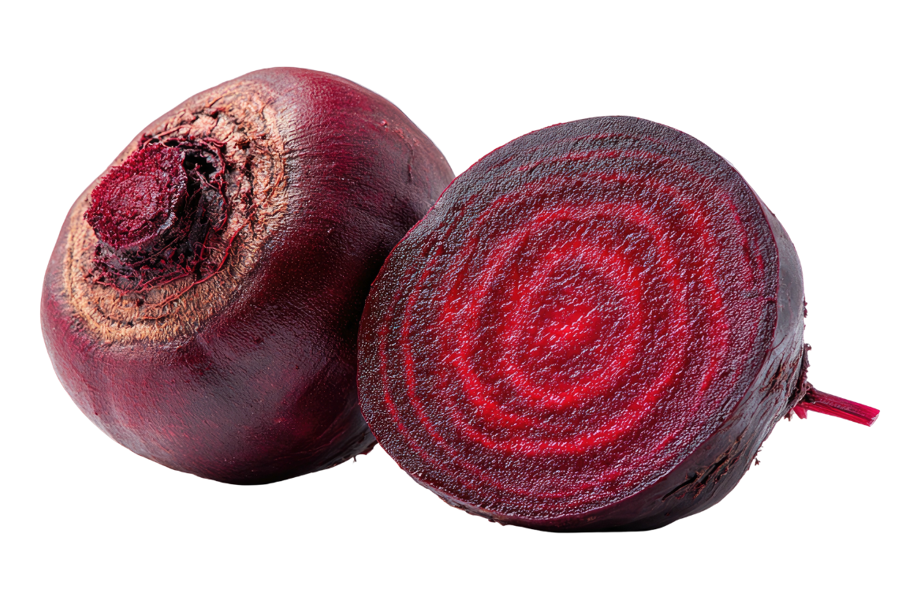
Dlaczego właśnie burak?
Na pierwszy rzut oka...
to zwykłe warzywo.
Od setek lat obecne na naszych stołach.
Dziś jednak burak jest jednym z najlepiej poznanych warzyw przez naukowców zajmujących się żywieniem i fizjologią wysiłku.
Dlaczego?
Bo zawiera naturalnie występujące azotany.

Slide 19
Power Beets
To nie sok z buraka.
To starannie opracowana kompozycja składników.
Każda porcja zawiera między innymi:
❤️ koncentrat czerwonego buraka
❤️ ekstrakt z granatu
❤️ witaminę C
❤️ witaminę D
❤️ magnez
❤️ witaminy z grupy B
❤️ ekstrakty roślinne
Wszystko zamknięte w wygodnym proszku o owocowym smaku.

Slide 20
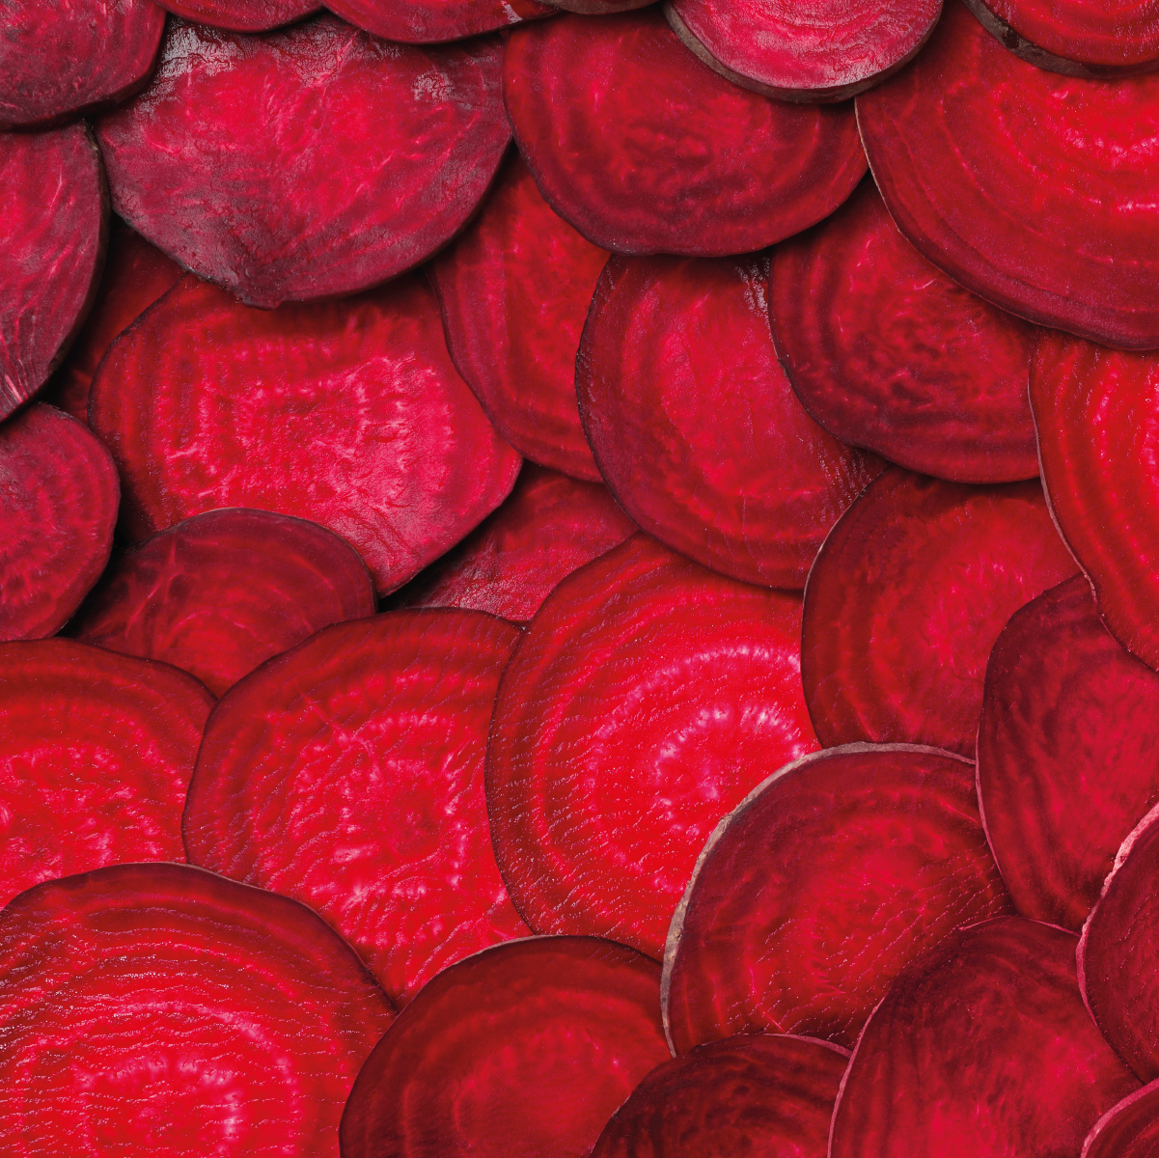
Burak
Naturalny bohater tej historii.
Buraki należą do warzyw o jednej z najwyższych naturalnych zawartości azotanów.
To właśnie dlatego od wielu lat znajdują się w centrum zainteresowania naukowców.
Nie dlatego, że są modne.
Dlatego, że są fascynujące.

Slide 21
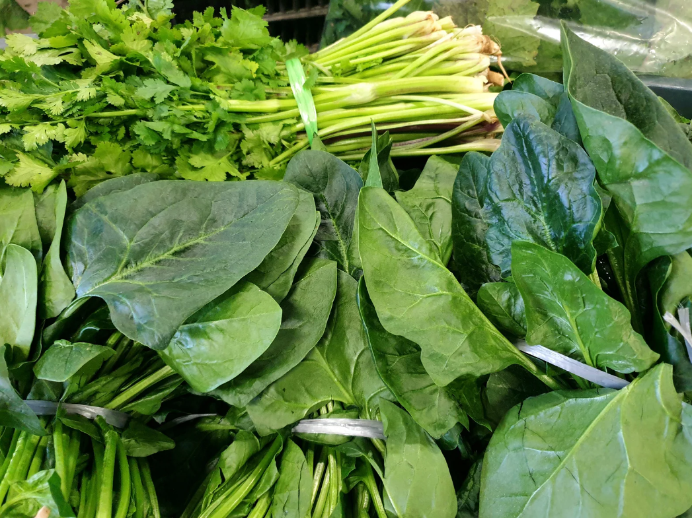
Czym są azotany?
Azotany (NO₃⁻)
to naturalne związki obecne w:
🥬 zielonych warzywach liściastych
🥗 rukoli
🥬 szpinaku
🥕 burakach
🥬 sałacie
Stanowią normalny element codziennej diety.
Nie są dodatkiem.
Nie są konserwantem.
Są naturalnym składnikiem warzyw.

Slide 22
Fascynująca podróż azotanów
Po spożyciu warzyw bogatych w azotany organizm przeprowadza niezwykle ciekawy proces.
Azotany
↓
bakterie jamy ustnej
↓
azotyny
↓
tlenek azotu (NO)
To jeden z najlepiej poznanych szlaków metabolicznych współczesnej fizjologii.

Slide 23
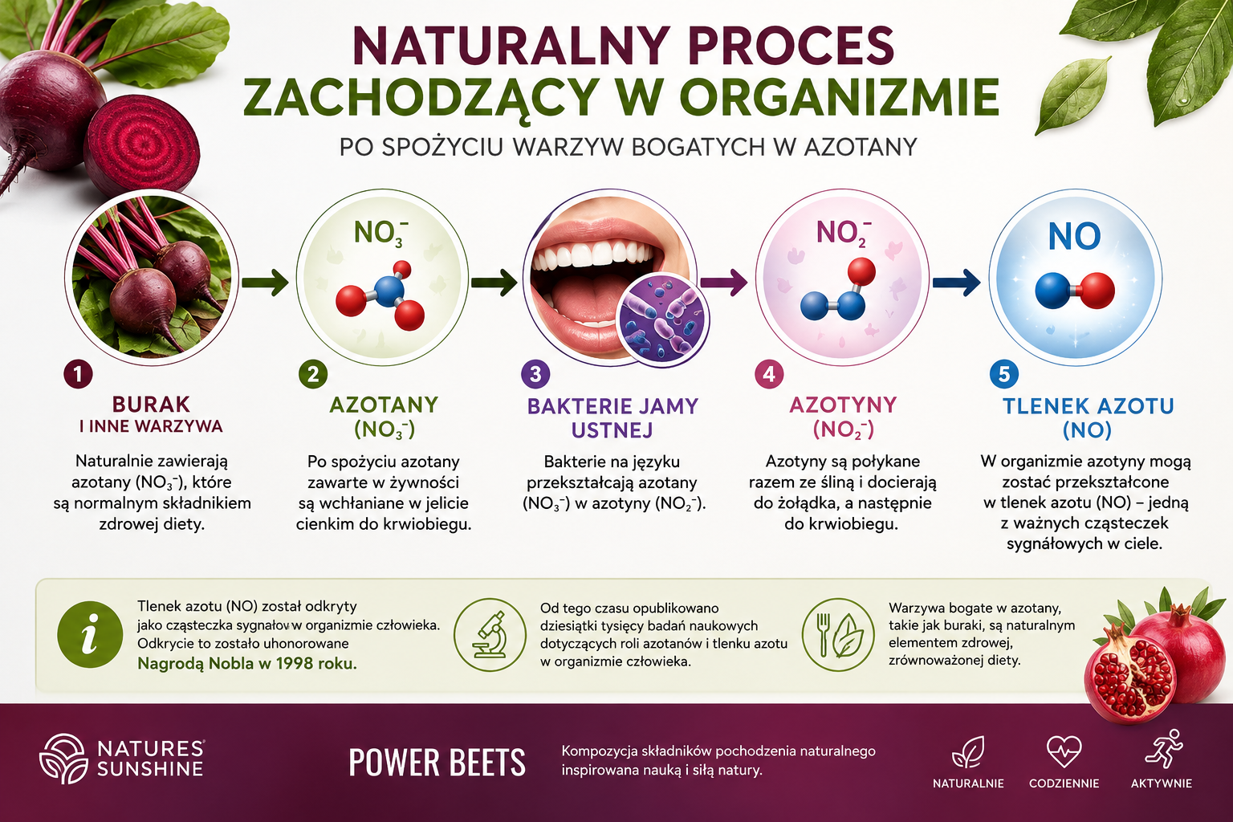

Slide 24
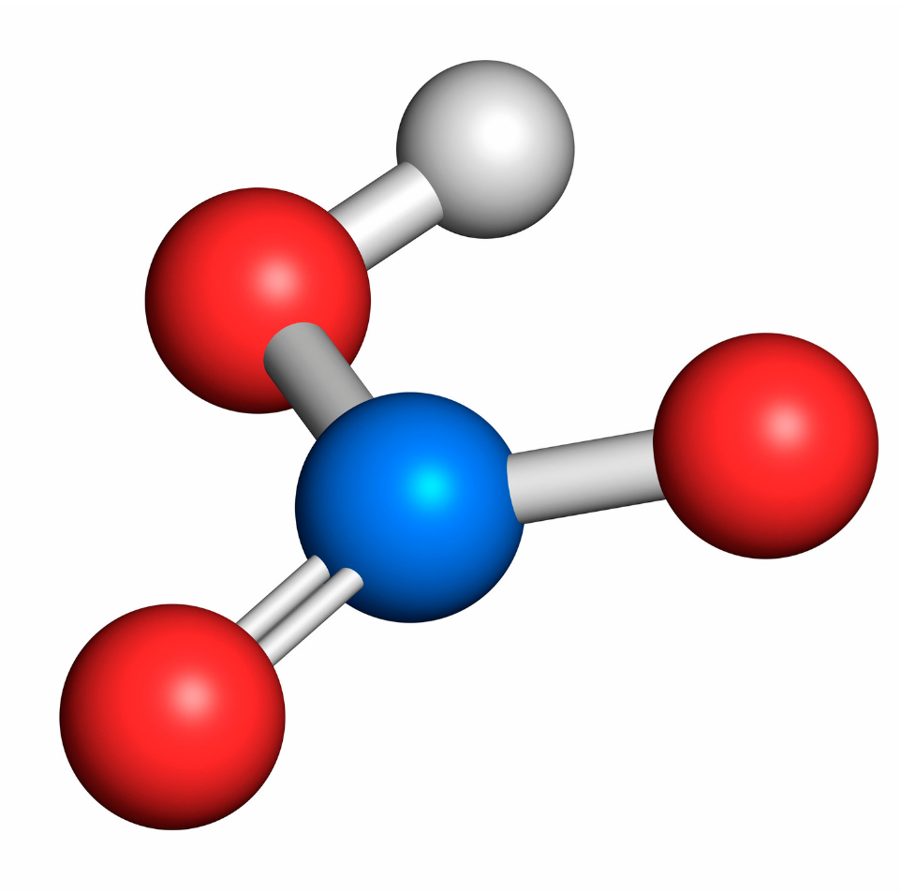
Tlenek azotu
Jedna z najmniejszych cząsteczek...
która wywołała ogromne zainteresowanie świata nauki.
Jeszcze kilkadziesiąt lat temu uważano, że jest jedynie gazem obecnym w atmosferze.
Dziś wiadomo, że organizm człowieka również go wytwarza.

Slide 25
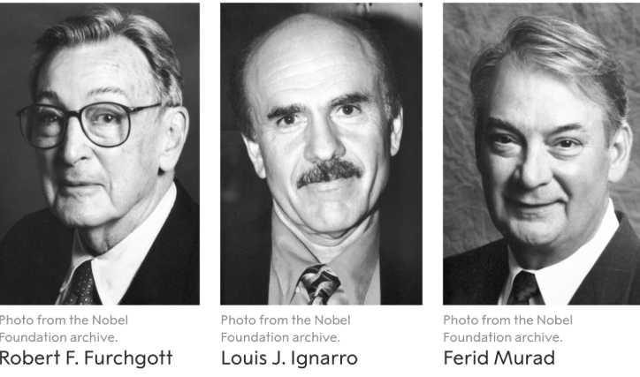
Nagroda Nobla
1998 r.
Robert F. Furchgott
Louis J. Ignarro
Ferid Murad
otrzymali Nagrodę Nobla za odkrycia dotyczące roli tlenku azotu jako cząsteczki sygnałowej w układzie sercowo-naczyniowym.
To jedno z najważniejszych odkryć współczesnej fizjologii.

Slide 26
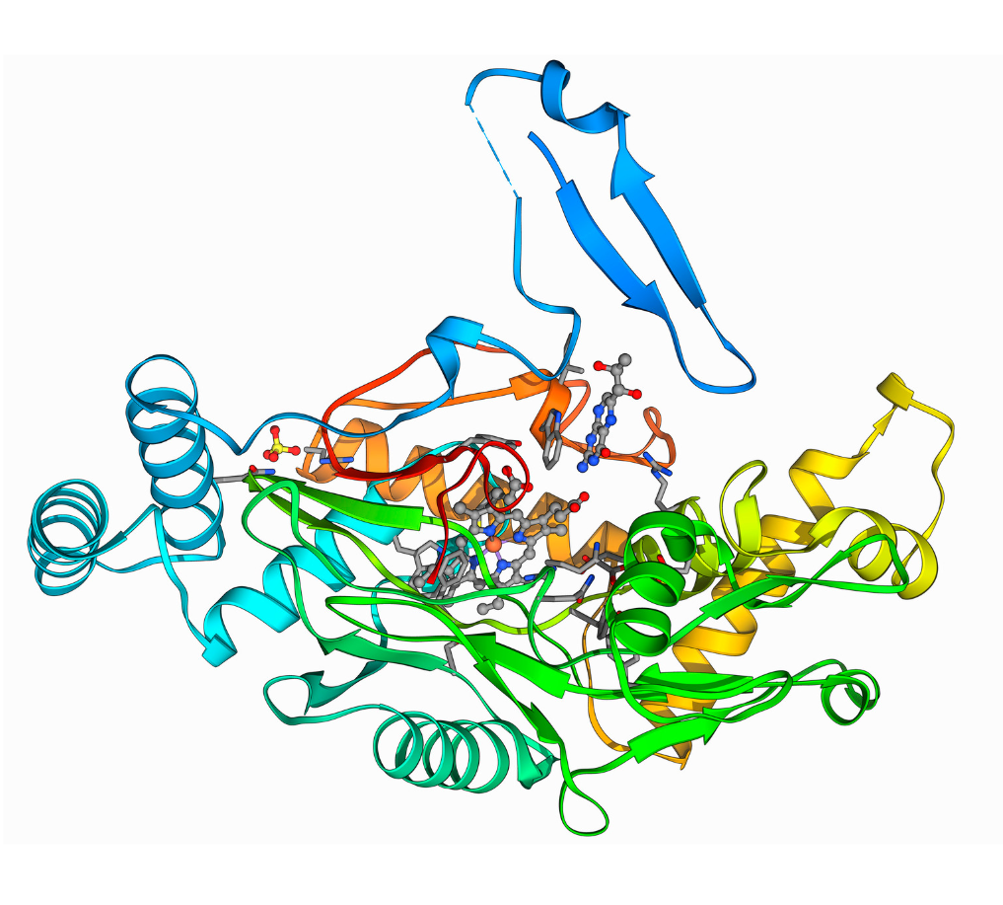
Dlaczego to odkrycie było tak ważne?
Przez wiele lat naukowcy zastanawiali się...
w jaki sposób komórki komunikują się między sobą.
Okazało się, że jednym z takich "posłańców"
jest właśnie tlenek azotu.
Od tamtej pory opublikowano dziesiątki tysięcy prac naukowych poświęconych tej cząsteczce.

Slide 27
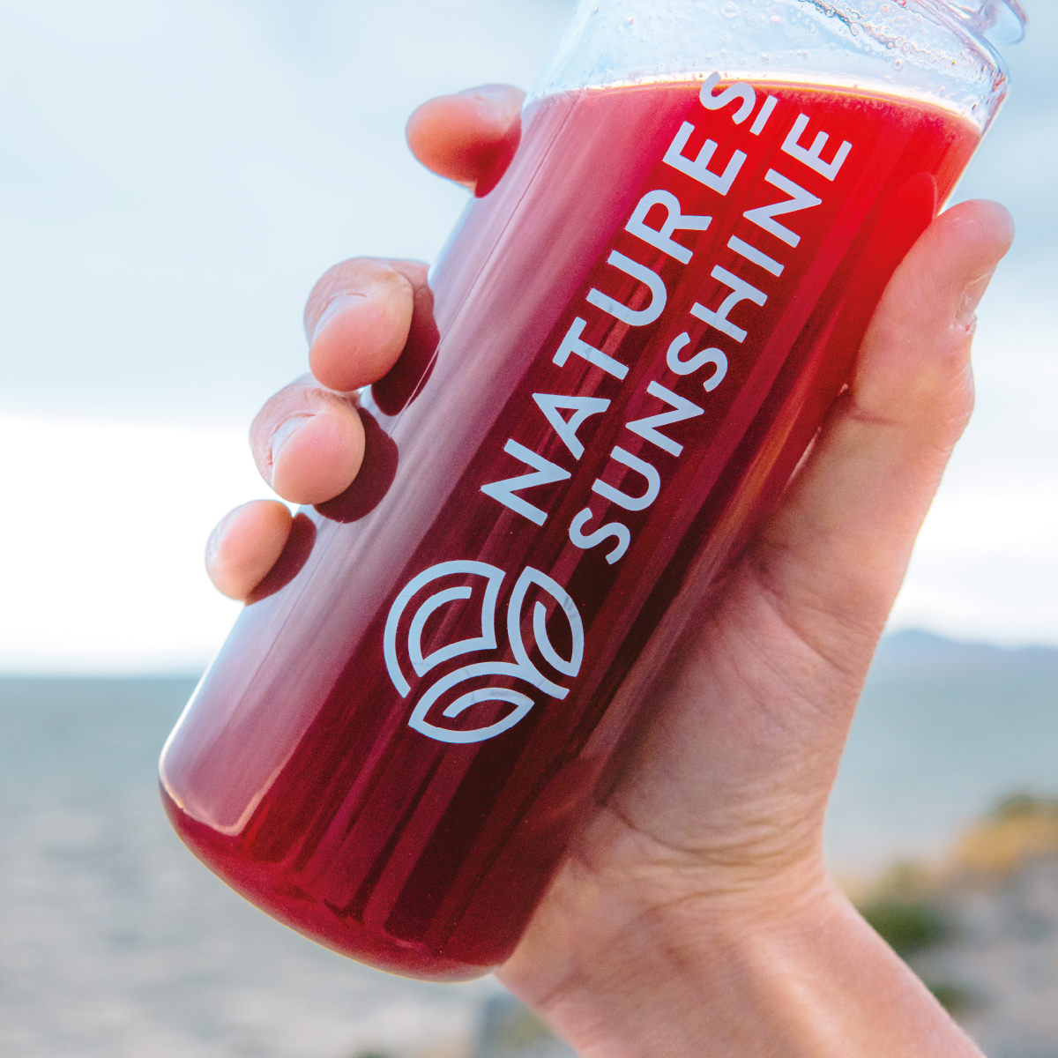
Power Beets to coś więcej niż burak
To także:
❤️ koncentrat granatu
🌿 ekstrakty roślinne
💛 witamina C
☀️ witamina D
💚 magnez
💙 witaminy z grupy B
Każdy z tych składników pełni określoną rolę w kompozycji produktu.

Slide 28
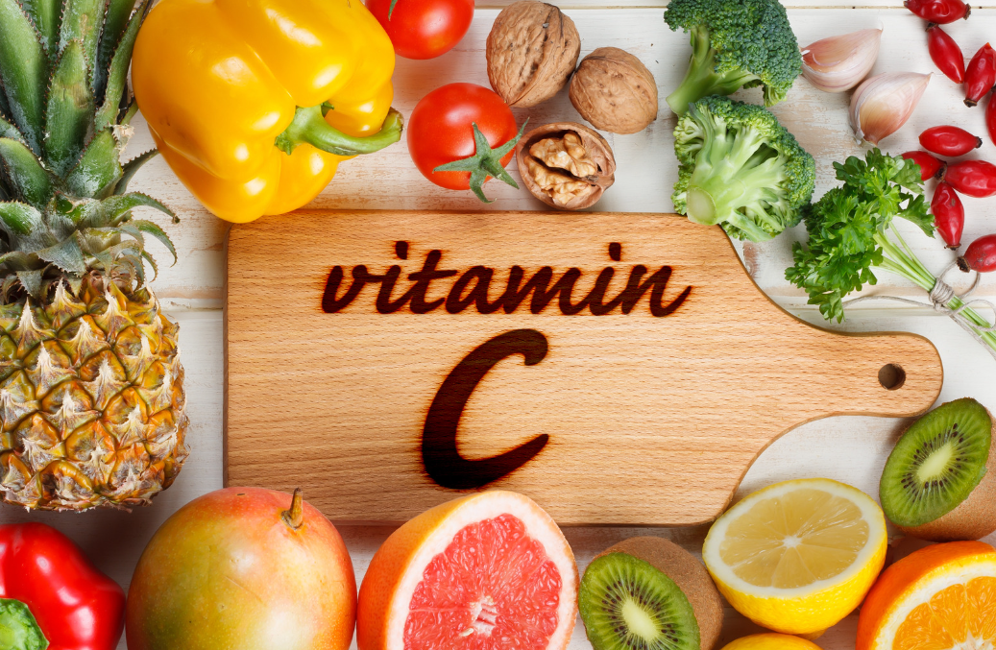
Witamina C
✔ pomaga w prawidłowym funkcjonowaniu układu odpornościowego
✔ pomaga zmniejszyć uczucie zmęczenia i znużenia
✔ przyczynia się do prawidłowego metabolizmu energetycznego
✔ pomaga chronić komórki przed stresem oksydacyjnym
✔ zwiększa przyswajanie żelaza

Slide 29
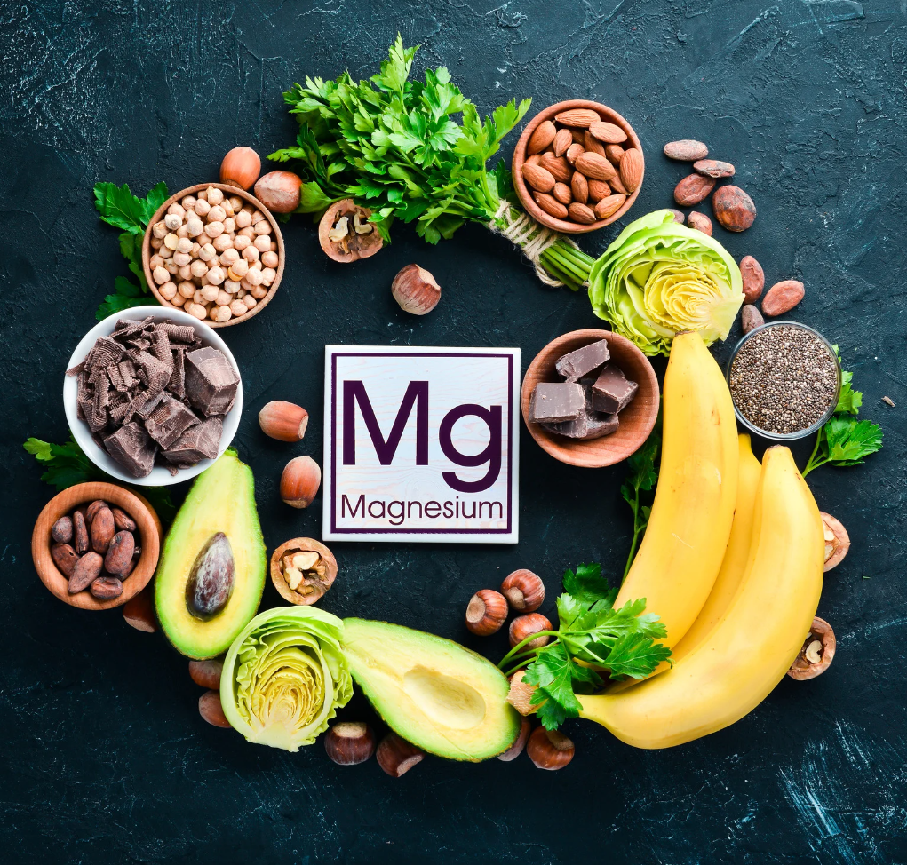
Magnez
✔ pomaga zmniejszyć zmęczenie
✔ wspiera prawidłowe funkcjonowanie mięśni
✔ wspiera układ nerwowy
✔ wspiera metabolizm energetyczny

Slide 30
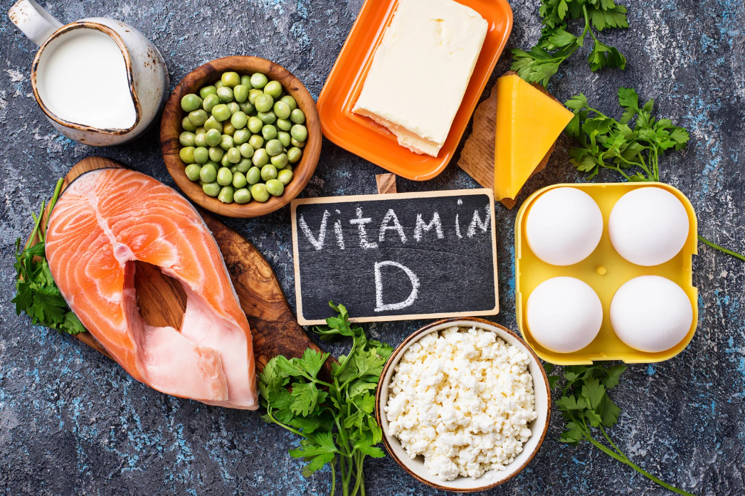
Witamina D
✔ pomaga utrzymać zdrowe kości
✔ wspiera prawidłowe funkcjonowanie mięśni
✔ wspiera prawidłowe funkcjonowanie układu odpornościowego

Slide 31
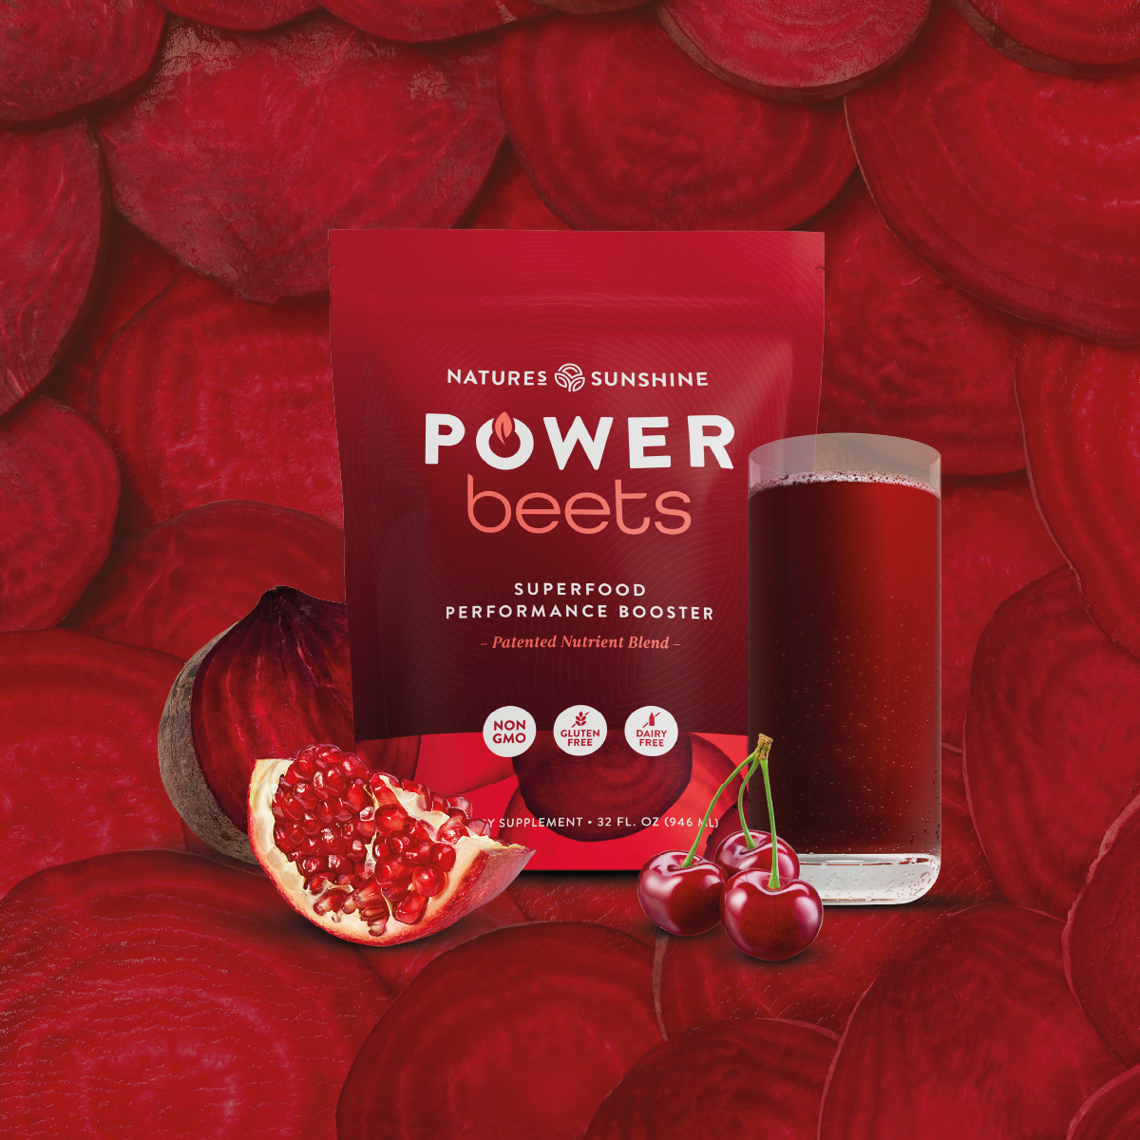
Ciekawostka
Czy wiesz...
że przeciętny burak zawiera ponad 85% wody?
Dlatego w Power Beets zastosowano skoncentrowaną formę, dzięki której przygotowanie napoju jest szybkie i wygodne.

Slide 32
DLACZEGO FLOW?
Dwa produkty. Jedna filozofia.
Dlaczego połączyliśmy Solstic i Power Beets?
Każdy z tych produktów jest wartościowy samodzielnie.
Ale razem tworzą coś więcej.
FLOW to połączenie:
naturalnych ekstraktów roślinnych,
koncentratu z czerwonego buraka,
witamin i minerałów,
wygody codziennego stosowania,
doskonałego smaku.
To prosty rytuał, który możesz wprowadzić do swojego dnia już od rana.

Slide 33

FLOW to nie mieszanka.
To codzienny rytuał.
Nie chcieliśmy stworzyć kolejnego produktu.
Chcieliśmy stworzyć nawyk.
Bo zdrowie nie buduje się raz w miesiącu.
Buduje się każdego dnia.
Jedna szklanka.
Jedna minuta.
Każdego ranka.

Slide 34
Jak przygotować FLOW?
🥤
1 saszetka Solstic
1 saszetka/ miarka Power Beets
900 ml wody
Wymieszaj
Gotowe
Naturalnie pyszny napój gotowy w mniej niż minutę.

Slide 35
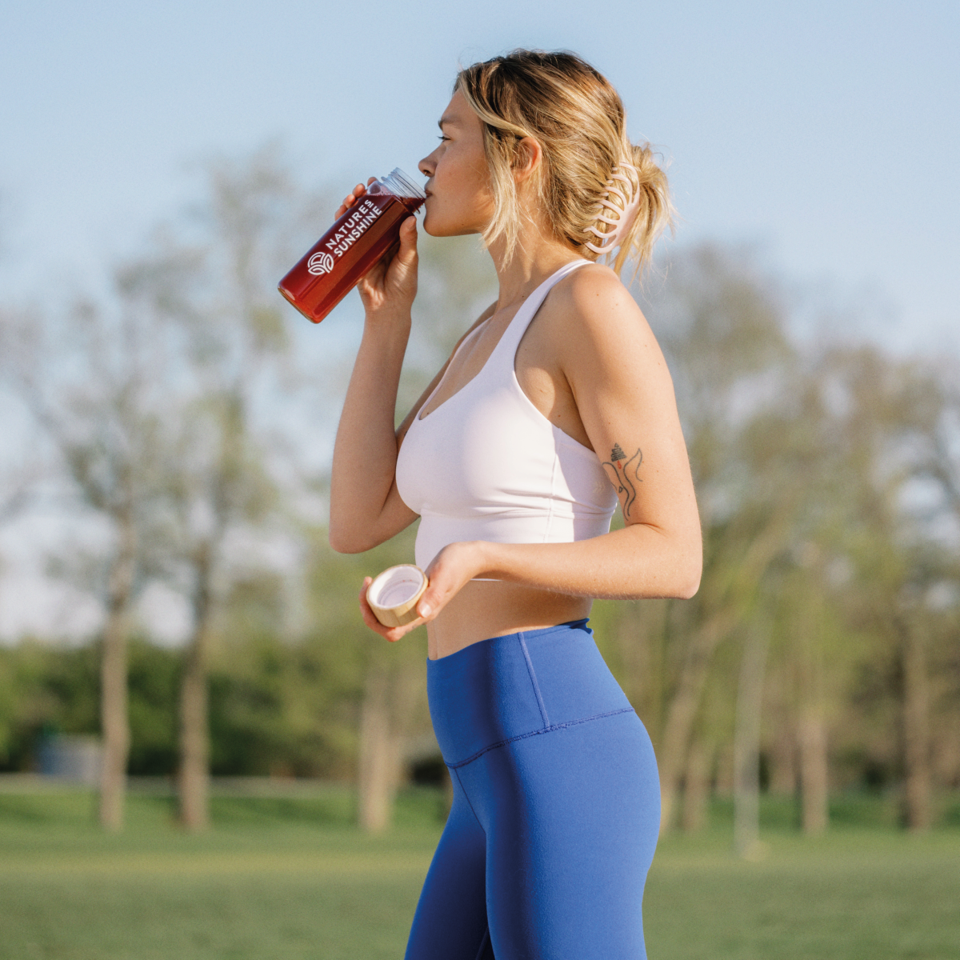
Jak smakuje FLOW?
To jedno z najczęstszych pytań.
Większość osób spodziewa się smaku buraka.
A potem...
😊
"...to naprawdę jest z buraka?"
Połączenie owocowych nut Solstica z Power Beets daje wyjątkowo orzeźwiający smak.

Slide 36
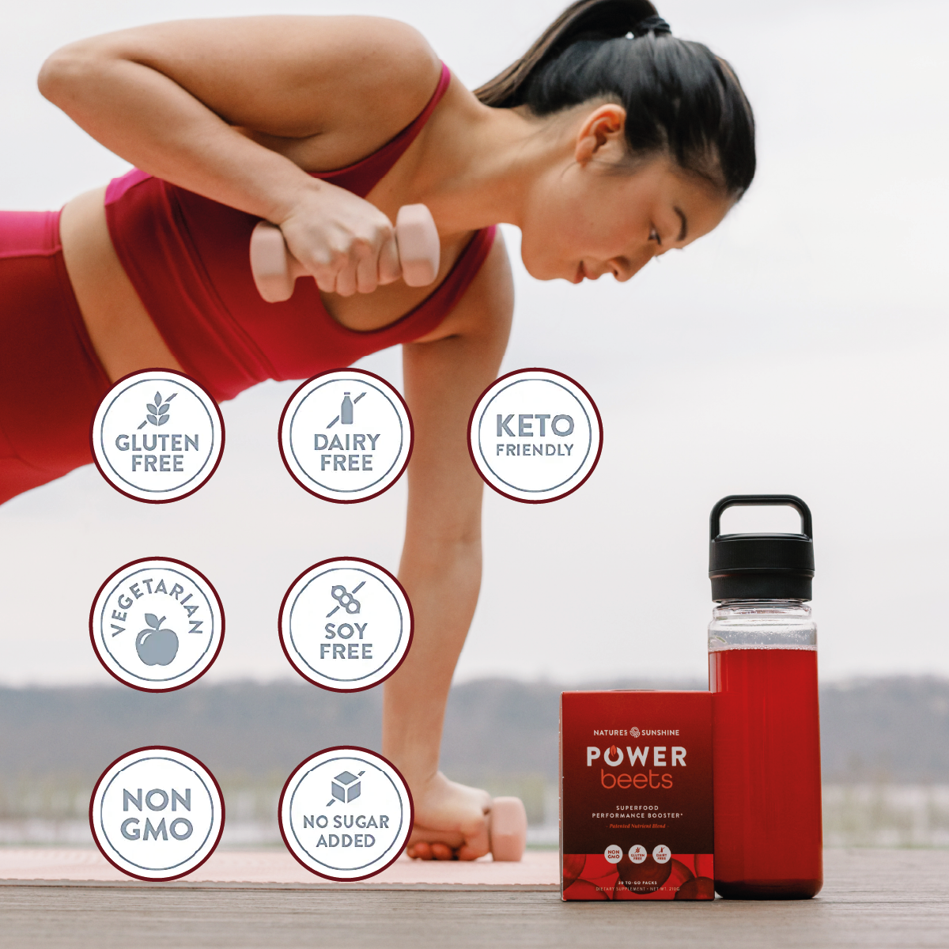
Kiedy pić FLOW?
☀️ rano
🚗 przed podróżą
💼 przed pracą
🏃 przed aktywnością fizyczną
🎓 przed nauką
🚴 przed wycieczką
🌄 przed dniem pełnym wyzwań
FLOW najlepiej wpisuje się w początek aktywnego dnia.

Slide 37
Dla kogo stworzyliśmy FLOW?
👩 Osoby aktywne zawodowo
👨‍👩‍👧 Rodzice
🏃 Osoby aktywne fizycznie
🚴 Miłośnicy sportu
🚗 Kierowcy
🎓 Studenci
👵 Osoby 50+
Wszyscy, którzy chcą rozpocząć dzień od prostego rytuału.

Slide 38
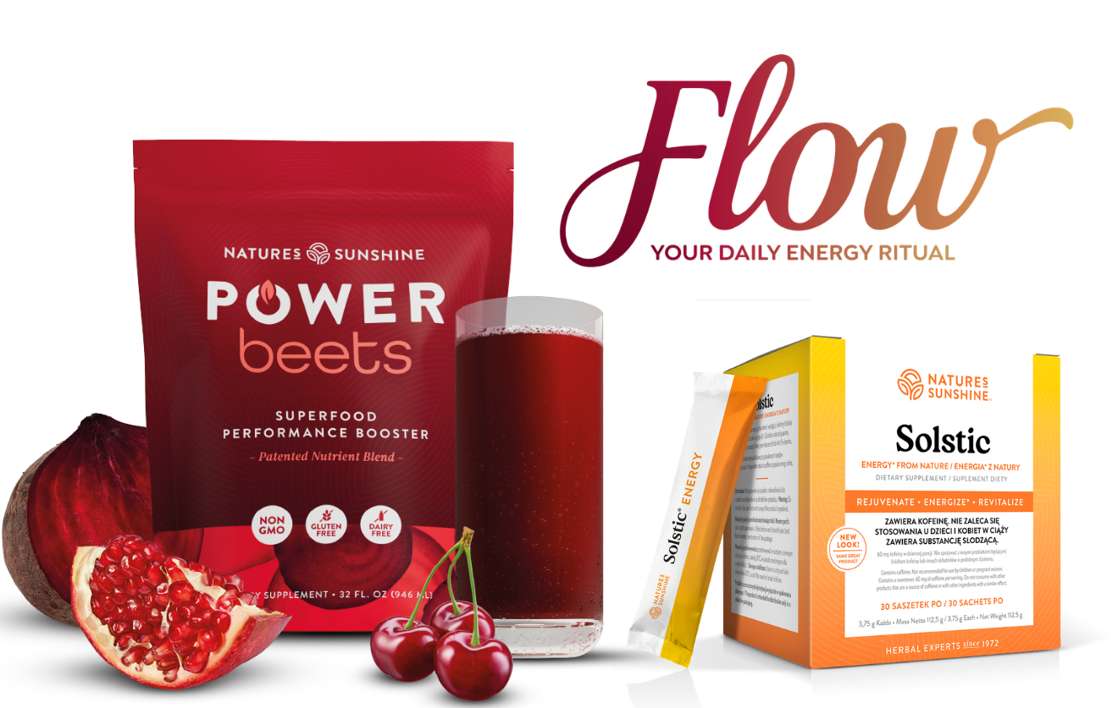
FLOW PACK
Twój codzienny rytuał energii
Najprostszy sposób, aby rozpocząć przygodę z FLOW.
W zestawie:
🟠 1 × Solstic Energy (30 saszetek)
🟣 1 × Power Beets (210 g)
To idealny zestaw dla osób, które chcą przekonać się, jak FLOW może stać się elementem ich codziennej rutyny.
✔ około 30 porcji
✔ wygodne stosowanie
✔ doskonały smak
✔ prosty sposób przygotowania

Slide 39
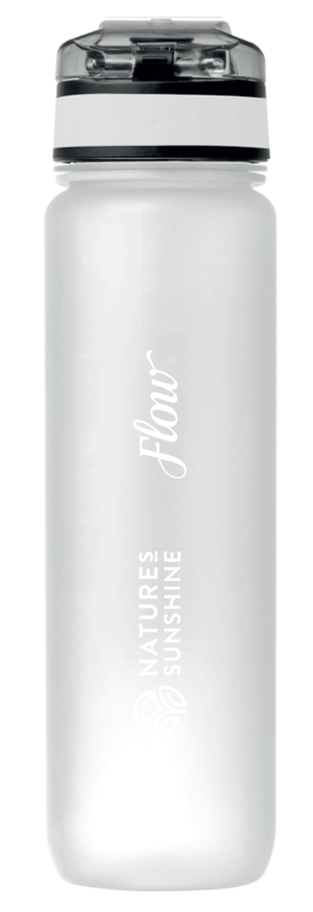
FLOW BUSINESS KIT
Narzędzie dla Partnerów Nature's Sunshine
FLOW KIT został przygotowany z myślą o osobach, które chcą prezentować FLOW swoim klientom i budować biznes poprzez doświadczenie produktu.
W zestawie znajdziesz:
🟠 3 × Solstic Energy (30 saszetek)
🟣 3 × Power Beets w saszetkach
🥤 Butelkę FLOW 900ml
📄 Ulotki produktowe
📑 Karty do wklejenia saszetek i przekazywania
klientom (tzw. sample card)
🧪 Paski do oznaczania azotanów w ślinie

Slide 40
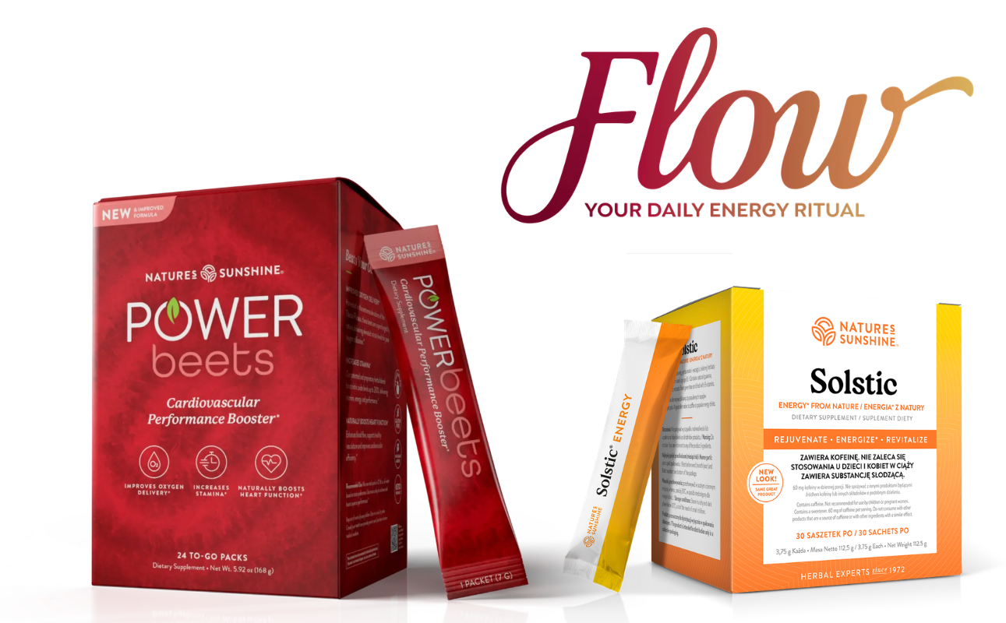
Jak wykorzystać FLOW BUSINESS KIT?
FLOW KIT to gotowe narzędzie do prowadzenia prezentacji.
Możesz:
✔ przygotować degustację,
✔ zaprosić znajomych na spotkanie,
✔ pokazać, jak przygotować FLOW,
✔ opowiedzieć o składnikach,
✔ przekazać próbki w dedykowanych ulotkach
sprawdzić wyniki azotanów w ślinie przed i ok. pół godziny po spożyciu Flow
✔ wykorzystać materiały edukacyjne podczas prezentacji.
Ludzie najchętniej kupują to, czego mogli wcześniej spróbować.

Slide 41
Jak rozmawiać z klientem?
❌
"Czy chce Pan kupić Power Beets?"
Lepiej:
"Co najczęściej pije Pan rano?"
❌
"Czy zna Pan Solstic?"
Lepiej:
"Jak wygląda Pana pierwszy kwadrans
po przebudzeniu?"
❌
"To suplement."
Lepiej:
"To mój codzienny rytuał."
❌ Czego potrzebujesz?
Lepiej zapytaj:
👉 Jak wygląda Twój poranek?
👉 Ile kaw wypijasz dziennie?
👉 Ile wody pijesz każdego dnia?
👉 Co robisz dla swojego zdrowia rano?
👉 Czy masz swój poranny rytuał?
Klient zaczyna mówić.
A kiedy mówi...
łatwiej dobrać rozwiązanie.

Slide 42
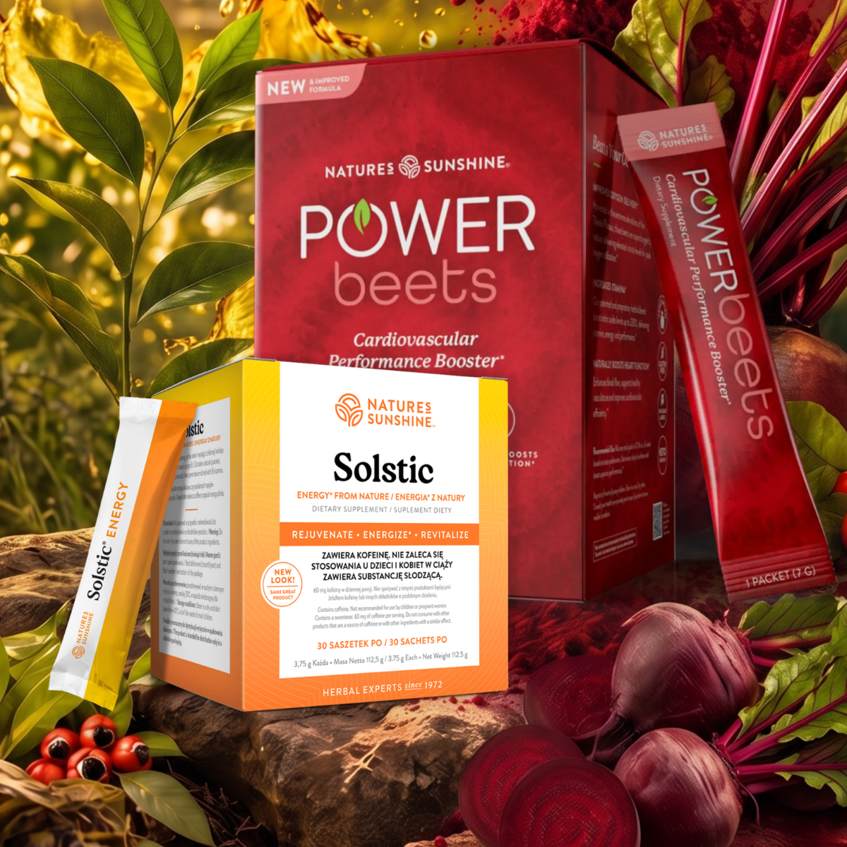
Sprzedawaj emocje, nie składniki
Klient nie kupuje:
guarany,
buraka,
witamin B,
witaminy C.
Klient kupuje:
✔ lepszy początek dnia,
✔ prostotę,
✔ codzienny rytuał,
✔ smak,
✔ wygodę.

Slide 43
FAQ
Czy FLOW można pić codziennie?
Tak. FLOW został stworzony jako element codziennej rutyny.
Należy stosować zgodnie z zalecanym sposobem użycia obu produktów.
O której godzinie najlepiej pić FLOW?
Najlepiej rano lub na początku aktywnego dnia.
Ze względu na zawartość kofeiny nie zaleca się spożywania wieczorem.
Czy można pić przed treningiem?
Tak. Wiele osób wybiera FLOW przed aktywnością fizyczną jako element swojego planu dnia.
Nie jest to jednak produkt przeznaczony wyłącznie dla sportowców.
Czy mogę pić zamiast kawy?
To indywidualna decyzja. Niektórzy zastępują nim poranną kawę.
Inni piją FLOW niezależnie od kawy.
Warto pamiętać, że Solstic zawiera kofeinę z ekstraktu z guarany, dlatego należy uwzględnić całkowite dzienne spożycie kofeiny.
Czy FLOW mogą pić kobiety w ciąży?
Nie. Ze względu na zawartość kofeiny oraz zgodnie z zaleceniami producenta produkt nie jest przeznaczony dla kobiet w ciąży i karmiących piersią.
Czy FLOW mogą pić dzieci?
Nie. FLOW przeznaczony jest dla osób dorosłych.
Czy można pić z innymi suplementami?
Tak, jednak zawsze należy przestrzegać zalecanych porcji dziennych poszczególnych produktów i zwracać uwagę na łączną ilość dostarczanych witamin oraz kofeiny.
W razie wątpliwości warto skonsultować suplementację ze specjalistą.
Czy mogę przygotować FLOW wcześniej?
Tak. Najlepiej przygotować go rano i spożyć tego samego dnia. Po przygotowaniu przechowywać w chłodnym miejscu.
Dlaczego FLOW tak dobrze smakuje?
Połączenie owocowego smaku Solstic z Power Beets daje wyjątkowo orzeźwiający napój.
To właśnie smak jest jednym z najczęściej podkreślanych atutów przez osoby, które próbują FLOW po raz pierwszy.

